Slide 1
Vengers
Vengers
建浴準備見直しによる作業時間削減
発表者 吉川
Notes:
ただいまより、鈴秀工業株式会社、サークル名アベンジャーズのＱＣ活動を報告します。
テーマは「薬品容器フレコン化による建浴準備時間30％削減」です。●

Slide 2
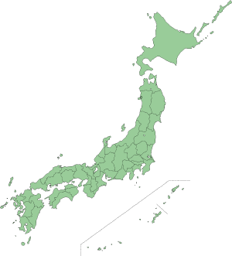
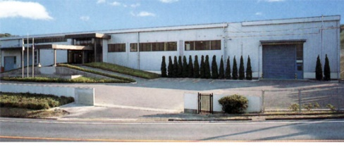
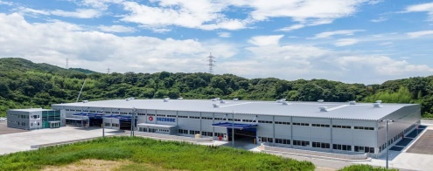
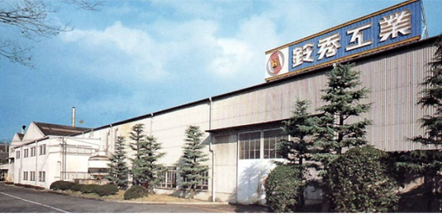
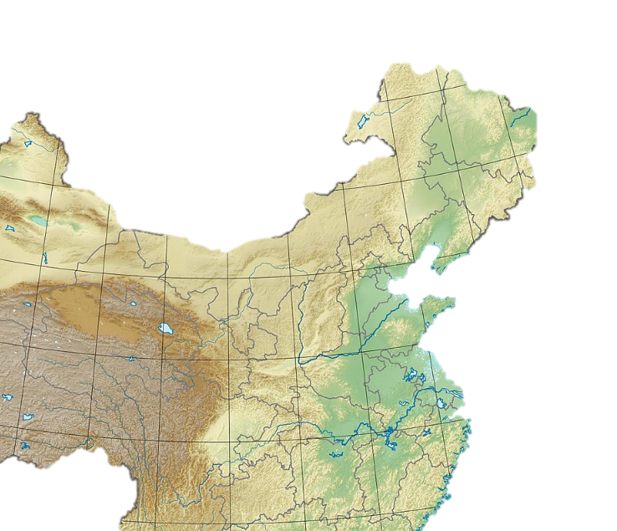
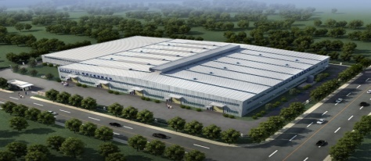
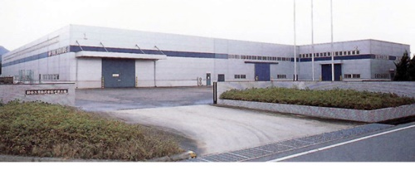
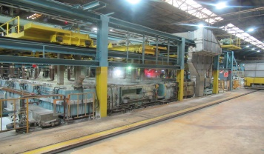
会社紹介
山口第一工場
山口第二工場
本社工場
呉江工場
三重工場
ＮＥＸＴ
磨棒鋼
異形磨棒鋼
酸洗ボンデ工程
メンバー紹介
Notes:
会社紹介
弊社は●国内に3拠点、
中国に1拠点工場を持つ、鉄鋼・金属の
2次・3次加工メーカーです。
私たちの職場は、●本社工場の
異形部門の酸洗ボンデ工程です。
ここでは主に材料の摩擦軽減の為、被膜加工を行っています。
次にメンバー紹介です。●

Slide 3
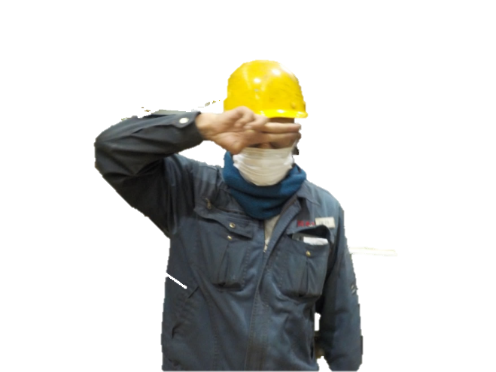
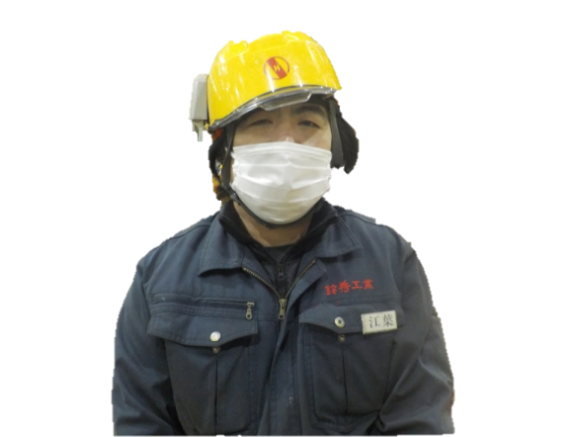
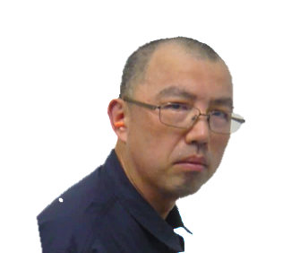
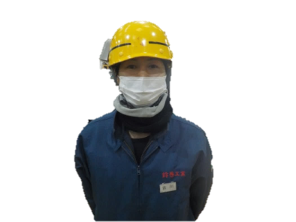
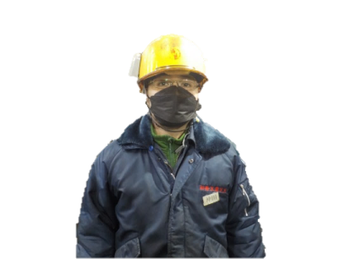
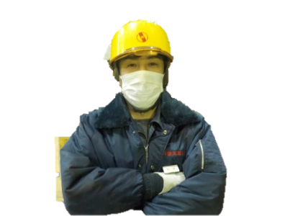
メンバー紹介
江葉
深谷
サークル長
テーマリーダー
メンバー
椎原
塩澤
吉川友
沖田
松浪
会合回数 17回
出席率 １００％
Notes:
サークル長 江葉 テーマリーダ- 深谷 以下6名計7名のメンバ-になります。●

Slide 4
サークルレベル（活動前）
X軸：QCサークルの平均的な能力
Ｙ軸：明るく働きがいのある職場
項目
レベル掌握内容
現状
項目
レベル掌握内容
現状
レベル
レベル
イ
ＱＣの基本的な考え方と
2.5
イ
人間関係とチームワーク
2.4
問題解決ステップ
ロ
ＱＣサークル活動の運営の仕方
2.3
ロ
ＱＣサークル会合実施状況
4.2
Ｄ－１ゾーン
Ｃ－１ゾーン
Bゾーン
Aゾーン
（リーダーシップ）
Ｙ軸
ハ
ＱＣ手法の使い方と
2.2
ハ
上司・スタッフ・関連部署との連携
2.5
活動結果のまとめ・発表
ニ
多技能の向上・ローテーションなど
2.6
ニ
ＱＣや仕事の知識・技能を
2.3
向上させようという意欲
サークル能力
ホ
改善技能・改善能力
2.4
ホ
職場の５Ｓとルール遵守
3.2
（改善に対するヤル気）
合計
12.0
合計
14.6
Cゾーン
５項目平均点
2.4
５項目平均点
2.9
Dゾーン
C-2ゾーン
現状レベル
（2.4,2.9）
目標レベル
（3.5,3.5）
Ｄ－２ゾーン
働きがいのある職場
Ｘ軸
目標 C⇒Bゾーン
Notes:
活動前のレベルはこちらです●

Slide 5
テーマの選定
15点以上まで掲載
候補 | 危険度 | 実現性 | 重要性 | 緊急性 | コスト | 効果 | 合計
ショット出入口の飛散防止 | 3 | 4 | 4 | 3 | 2 | 5 | 21
トラバーサー操作盤の増設 | 3 | 3 | 3 | 3 | 3 | 4 | 19
ボンデ半建浴時間の短縮 | 3 | 3 | 5 | 3 | 2 | 4 | 20
小本数同時投入により、ボンデ作業効率化 | 3 | 3 | 3 | 3 | 3 | 3 | 18
液の早期冷却による、建浴準備時間の短縮 | 2 | 3 | 3 | 3 | 3 | 3 | 17
硫酸建浴時間の短縮 | 2 | 3 | 4 | 3 | 3 | 5 | 20
NC完了材、トレー回し方法の見直し | 2 | 5 | 4 | 3 | 5 | 4 | 23
トレーの角パイプ作業の削減 | 3 | 4 | 2 | 2 | 4 | 3 | 18
廃却ダイス処理方法の改善 | 3 | 3 | 2 | 3 | 3 | 3 | 17
建浴準備見直しによる作業時間削減 | 5 | 3 | 4 | 4 | 5 | 5 | 26
エクセラフィルターのドラム缶の見える化 | 1 | 4 | 1 | 2 | 3 | 3 | 14
製造部長方針の【標準作業を見直し徹底した無駄作業の削減】に大きく関連性がある為
建浴準備見直しによる作業時間削減に決定！
Notes:
テーマの選定
メンバー全員で話し合った結果、11個のテーマが上がり
マトリックス図を用いて6項目をそれぞれ１～５点で評価しました。
この中から点数の高かった「建浴準備見直しによる作業時間削減」に決定しました。●

Slide 6
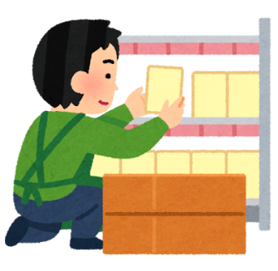
テーマの選定理由
テーマ
建浴準備見直しによる作業時間削減
テーマの選定理由
・ 製造部長環境方針による無駄作業削減に繋げる
・ 生産増加傾向に伴い、建浴回数も増加
Notes:
テーマ選定理由として、
製造部長、環境方針による無駄作業削減に繋がり、
また生産増加傾向に伴い、建浴回数も増加したため対策が必要だと考えたからです。●

Slide 7
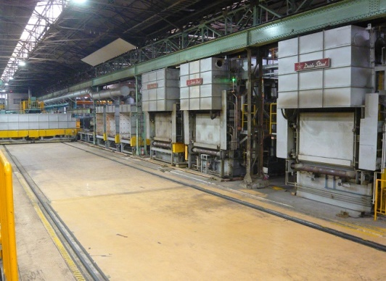
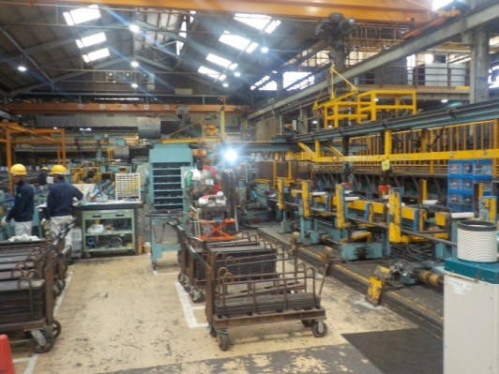
テーマの選定理由・特性
テーマ
建浴準備見直しによる作業時間削減
データ管理システムの記録
着手時間
完了時間
型番A
型番B
準備で1時間弱
建浴で3時間
計4時間
前工程
後工程
熱処理
引抜き工程
熱処理の枠が足りなくなる
引抜きへの材料供給が停止
Notes:
★また特性としてデータ管理システムの記録から、前日の準備で1時間、建浴当日で3時間、計４時間程かかっているのが分かり、
前後工程の熱処理の排出枠が無くなってしまったり、引抜き工程の材料が無くなり作業が止まってしまう可能性があるため
早急に解決しなければなりませんでした。●

Slide 8
テーマの選定
前回の反省点
テーマ 高額消耗品見直しによる番線使用量削減
・テーマに難航し、進行が止まる場面が多々あった。
・目標達成したが、グラフやデータ取りの内容が薄く、分かりにくかった。
・役割分担が出来ていなかった為、連携がうまく取れなかった。
今回
テーマ 建浴準備見直しによる作業時間削減
・比較的手順の細分化も出来、原因追及する際も明確である。
・今までの時間などでデータが取りやすく、グラフ化しやすい。
・応援等で作業している為、全メンバーで進められる。
Notes:
また、前回の反省として以下が挙げられますが、今回のテーマで反省を活かして取り組むことが出来ると考えました。●

Slide 9
活動計画
計画
実施
資料
No | 実施項目 | 担当者 | 10月 | 11月 | 12月 | 1月 | 2月 | 3月 | 計画 | 完了
1 | テーマ選定 | 全員 |  |  |  |  |  |  | 10/20 | 10/7
2 | 活動計画 | 塩澤 |  |  |  |  |  |  | 10/24 | 10/13
3 | 現状把握 | 江葉 |  |  |  |  |  |  | 12/24 | 11/20
4 | 目標設定 | 塩澤 |  |  |  |  |  |  | 12/28 | 12/14
5 | 要因解析 | 全員 |  |  |  |  |  |  | 1/24 | 12/28
6 | 対策立案 | 沖田 |  |  |  |  |  |  | 2/12 | 1/20
7 | 対策実施 | 深谷 |  |  |  |  |  |  | 2/24 | 2/14
8 | 効果確認 | 松浪 |  |  |  |  |  |  | 3/15 | 3/3
9 | 歯止め | 吉川 |  |  |  |  |  |  | 3/27 | 3/10
10 | まとめ | 椎原 |  |  |  |  |  |  | 3/27 | 3/10
全体で計画よりも早めに活動が出来た
Notes:
活動計画
赤線が計画で青線が実施、緑線が資料作成になってます。
計画に対して、都度進捗確認を心掛け、計画よりも早く活動を終える事が出来ました。●

Slide 10
現状把握
リューベ建浴とは？？
Notes:
現状の把握
まず、リューベ建浴について説明します。●

Slide 11
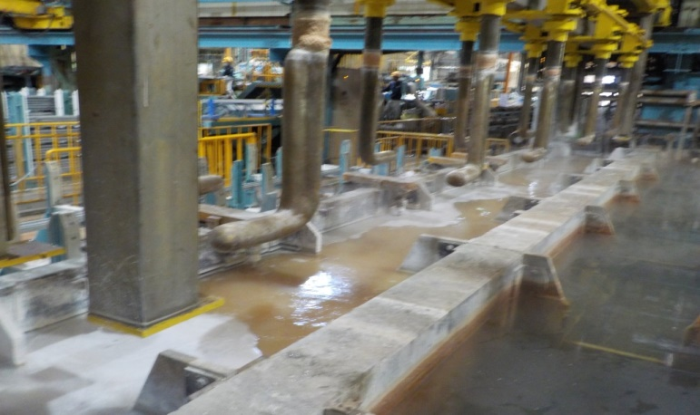
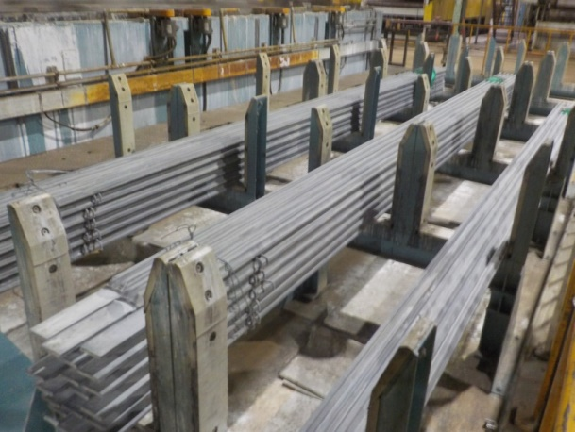
現状把握
そもそもリューベ槽とは？？
性質 アルカリ性
引抜き時、摩擦を軽減させるための
石鹸を付ける槽
ここ！
線状疵などの可能性を低くする
重要な場所
引抜き側に一番近い槽
Notes:
リューベ槽とは、性質はアルカリ性で、引抜き時に摩擦を軽減させる為に材料表面に石鹸を付着させる槽になります。
線状疵などの品質異常発生を軽減させる目的でとても重要な工程になります。●

Slide 12
現状把握
リューベ建浴はなぜするの？？
作りたて
1週間後
2～3週間後
処理を重ねていくと約1ヶ月で酸化結合によって劣化していき、成分が凝固し浮いてきてしまう
濃度が低下するため、被膜が薄くなってしまう
引抜き工程にて線状疵が発生
1ヶ月ごとに品質を保たせるために、新しく液に更新する必要がある。
建浴＝劣化した液を抜き取り、新しい液に張り替える
Notes:
次にリューベ建浴をなぜするかの説明をします。
性能面において、作りたての状態から処理を重ねていくと約2週間～3週間で、酸化結合により劣化していきます。
そのため濃度が低くなり、被膜が薄くなってしまい、引抜き時に線状疵などの品質異常が発生する恐れが出てきてしまいます。
そのことから品質を保たせるために定期的に新しく張り替える作業が必要になります。その作業を建浴と言います。●

Slide 13
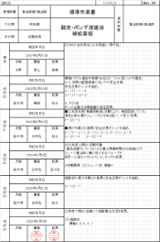
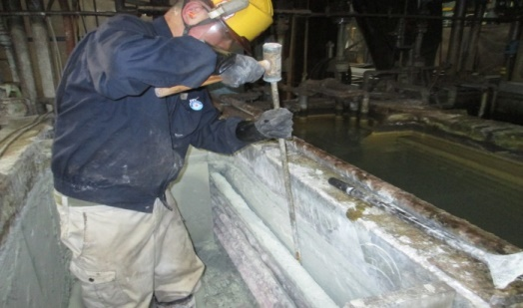
現状把握
標準作業書を
元に作成
リューベ建浴はどうやるの？？
③
水洗２
④
ライト
②
水洗１
⑥
リューベ
⑤
湯洗
①
硫酸
⑤
湯洗
④
ライト
計８缶
廃ライト液
①ライト槽建浴時、廃ライト液を８缶採取する
Notes:
リューベ建浴作業とは。●
標準作業書を元に①ライト槽建浴時、ライト液を８缶採取します。●

Slide 14
現状把握
リューベ建浴はどうやるの？？
⑥
リューベ
⑥
リューベ
リューベ
リューベ
②廃ライト液８缶をリューベ槽に入れ中和させる
Notes:
②採取した廃ライト液を８缶●リューベ槽に入れ、中和させます。●

Slide 15
現状把握
リューベ建浴はどうやるの？？
リューベ液を抜くため、温度を低くする必要がある
⑥
リューベ
作業時 80℃
適正温度 60℃以下
状態 液体
状態 個体
温度を低くすると固形になってしまう
作業時 80℃
適正温度 60℃以下
リューベ
状態 液体
状態 液体
性質を酸性→中和させると凝固しなくなり液体のままになる
Notes:
★廃ライト液を入れる理由として、産廃業者がバキュームで古い液を吸う際に、ホースが熱に弱いため、一定の温度に下げる必要があるのですが、
そのまま低くしてしまうと、アルカリ性のリューベは凝固し固形化してしまいます。固形化するとバキュームで吸引できなくなるので
酸性のライト液を注入することにより、性質を中和状態にさせ、低温でも固形化しない状態にします。●

Slide 16
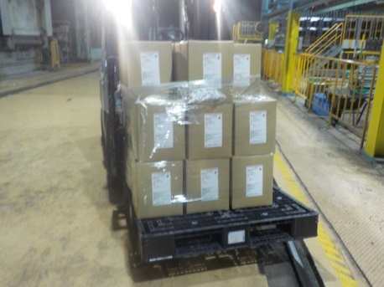
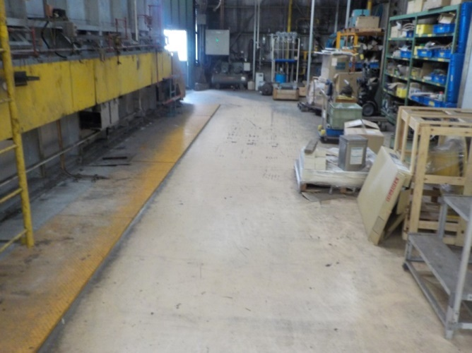
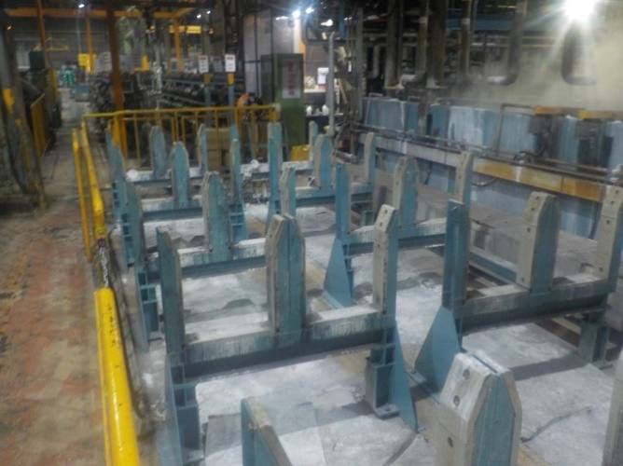
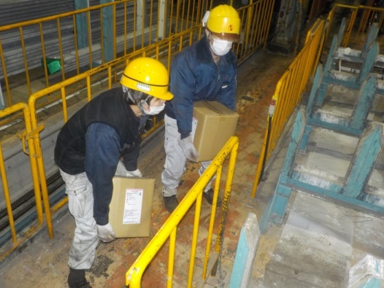
現状把握
リューベ建浴はどうやるの？？
製品枠
石鹸
B工場熱処理横
ボンデ出口枠
熱処理炉
柵
熱処理炉
運搬先
熱処理炉
リューベ
石鹸25箱
全て運び込む
柵があるからリフトで直接は不可
2～3人で運搬
③石鹸を25箱リューベ槽横へ移動させる
Notes:
③石けんを25箱をB工場熱処理よこから●リューベ槽横へ移動。●
しかし●石けんを運ぶ際に●道中に柵がありリフトで直接の移動は不可●作業者3名で人力での運搬。●

Slide 17
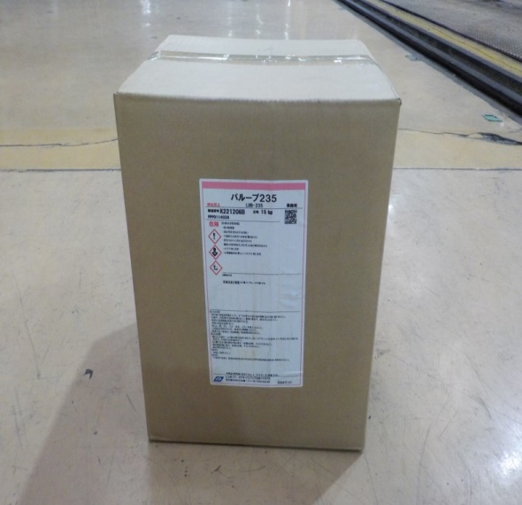
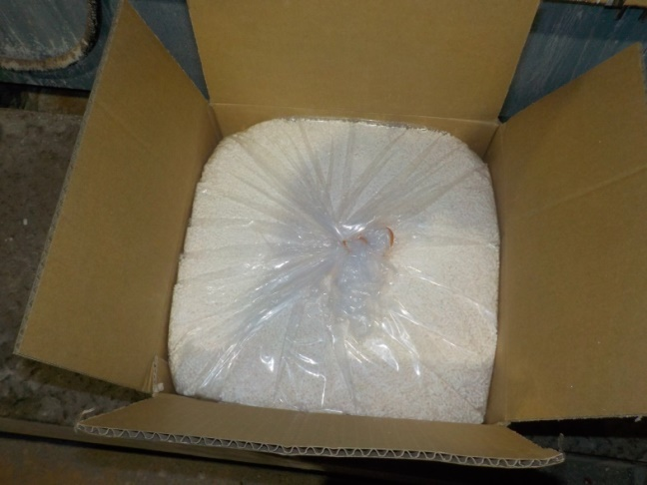
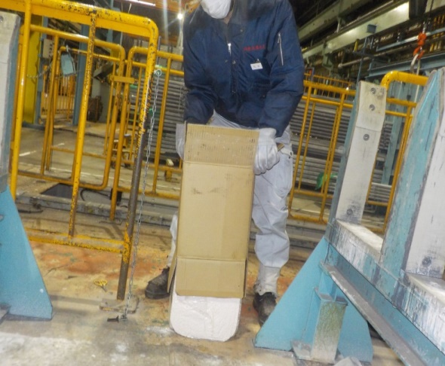
現状把握
リューベ建浴はどうやるの？？
写真
写真
写真
隙間が無いため、持ち上げなければ出てこない
作業終了後、段ボール25箱分を廃酸設備横の捨て場へ
④石鹸を25箱全て段ボールから出す
Notes:
★④石鹸を25箱全て段ボールから出します。
しかし●石鹸を段ボールから取り出す際に、石鹸が固着してしまい隙間がない為、
●段ボールを持ち上げ、上下に振らないと石鹸が出てきません。また作業後に全てのダンボールを廃酸設備横のダンボール置き場へ移動させなければなりません●

Slide 18
現状把握
リューベ建浴はどうやるの？？
～ 前日の準備が終了 ～
Next 当日の作業
Notes:
ここまでが前日の夜勤でやる作業です。次に当日の作業について。●

Slide 19
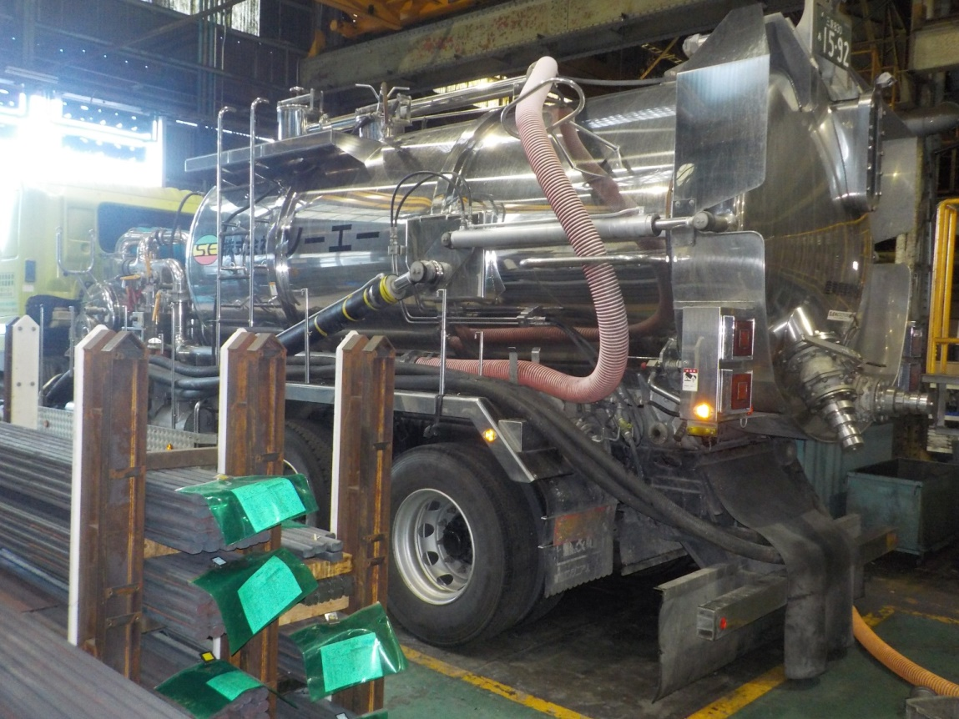
現状把握
リューベ建浴はどうやるの？？当日編
リューベ
⑤バキュームカーを手配し、劣化したリューベ液を抜く
Notes:
⑤朝一、前もって手配したバキュームカーの業者が来ているので●槽にある劣化したリューベ液を回収。●

Slide 20
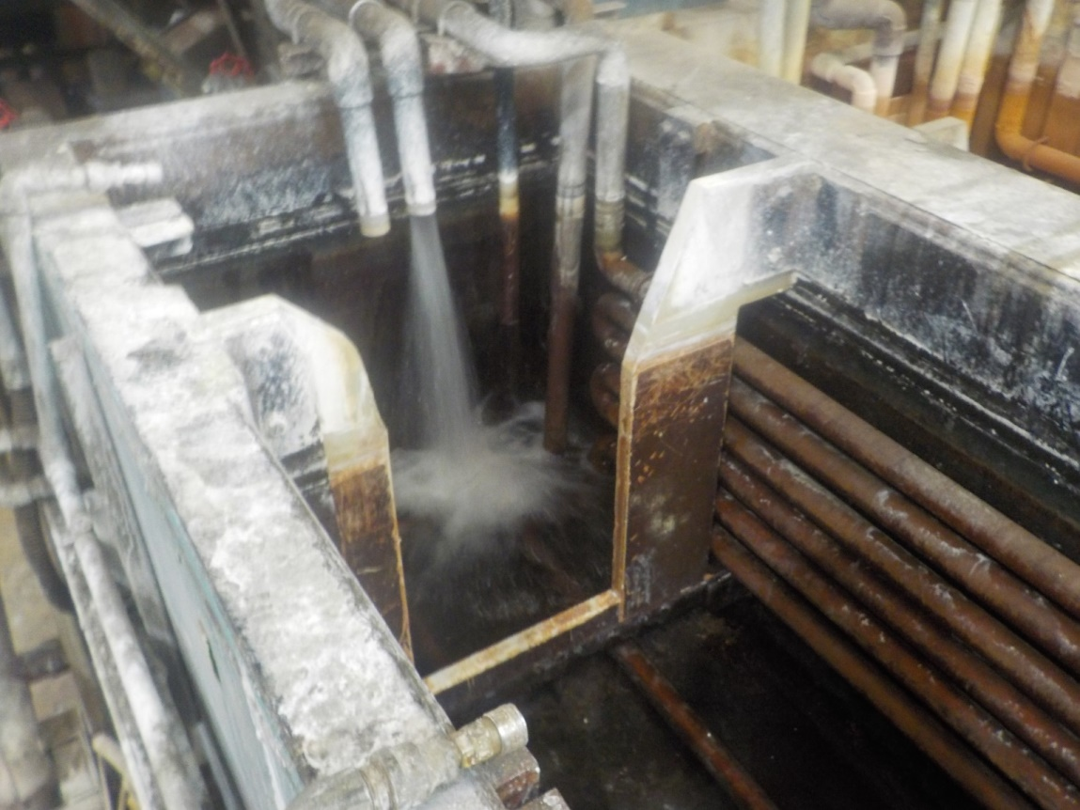
現状把握
リューベ建浴はどうやるの？？当日編
この位置まで！
⑥水を蒸気管がある位置まで溜める
Notes:
★⑥液をすべて抜き取り、槽内を清掃したら、蒸気管が隠れるまで水を溜めます。●

Slide 21
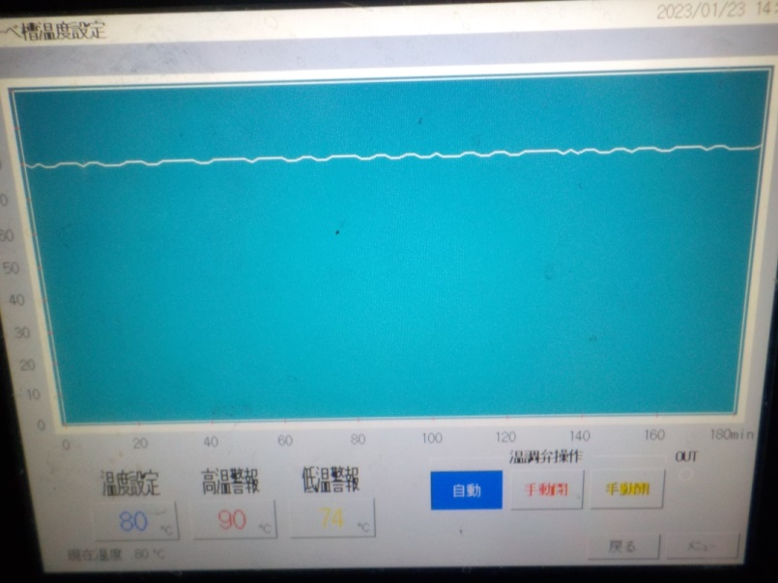
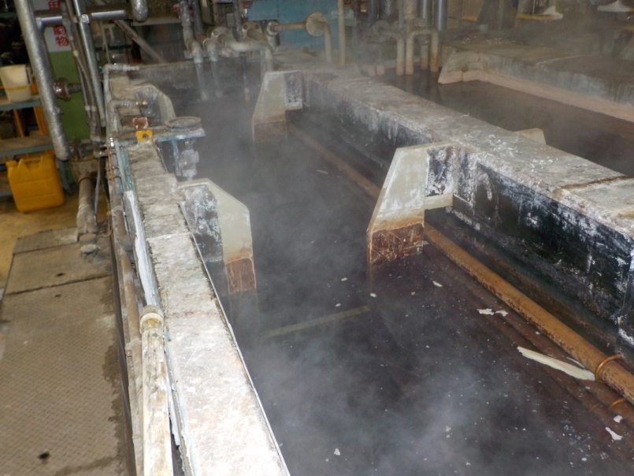
現状把握
リューベ建浴はどうやるの？？当日編
ON
リューベ槽の蒸気操作盤
60℃以上になるまで
⑦水温を上げるため、蒸気を作動させる
Notes:
⑦水が溜まったら蒸気を入れ、６０℃以上になるまで待ちます。●

Slide 22
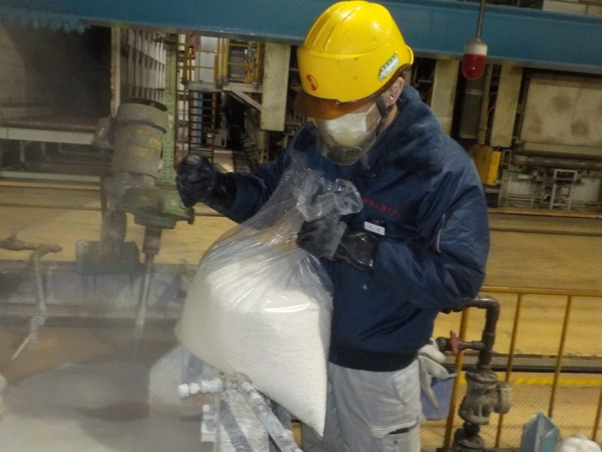
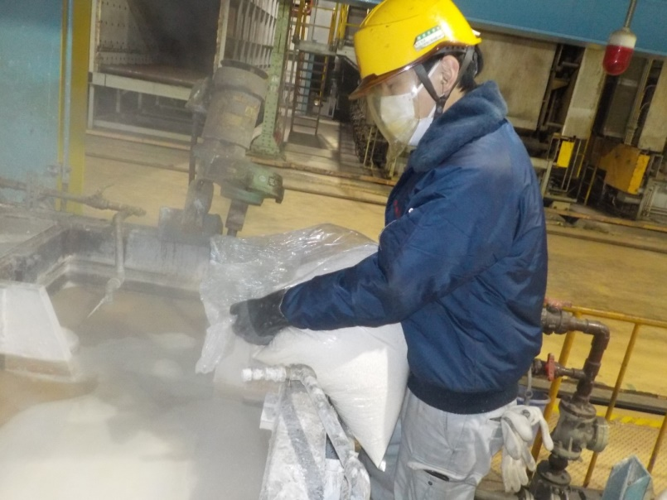
現状把握
リューベ建浴はどうやるの？？当日編
固まっていると水跳ねが起きるため崩しながら入れる
2～３人で作業
⑧箱出しした石鹸を全て槽へ入れる！ ２５袋の為、重労働
Notes:
⑧箱出しした石鹸を槽へ投入するのですが、固まっているので●水跳ね防止の為、粉状に崩してから槽内に投入。１５キロもある石鹸が計２５袋もあり2、3人で作業しますが、かなりの重労働です。●

Slide 23
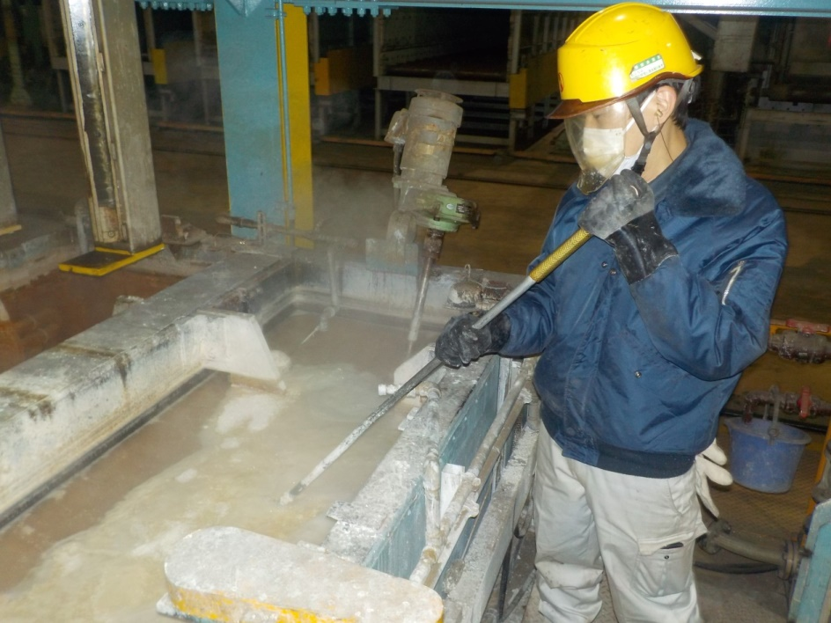
現状把握
リューベ建浴はどうやるの？？当日編
攪拌棒
⑨投入した石鹸を攪拌棒を使い溶かす
Notes:
⑨投入した石けんを攪拌棒を使い溶けるまでかき混ぜます。●

Slide 24
現状把握
リューベ建浴はどうやるの？？
～ 建浴終了 ～
Notes:
これで建浴作業は完了となります。●

Slide 25
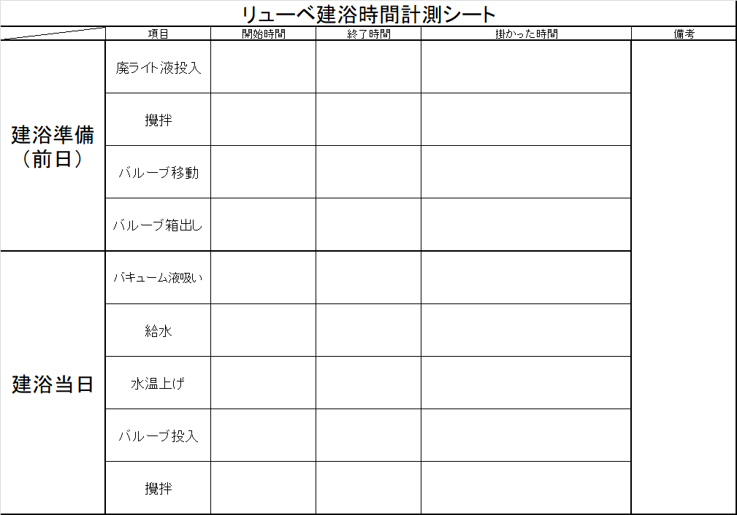
現状把握
時間はどれだけかかるの？？時間で層別
石鹸
石鹸
石鹸
ライト液採取を除く計９項目の時間を計る
Notes:
先程説明した計九つの作業でチェックシートを作成、バラつきを調べるため、作業者ごとに計測し、時間で層別します。●

Slide 26
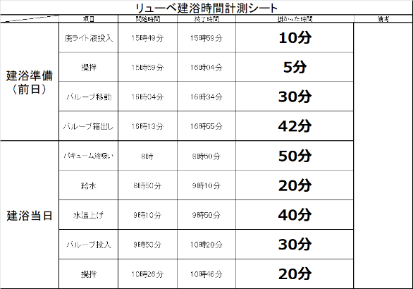
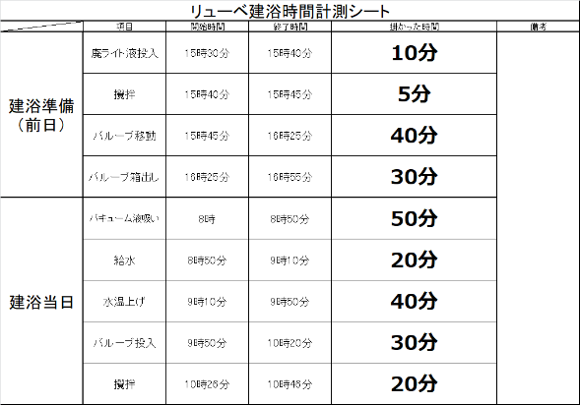
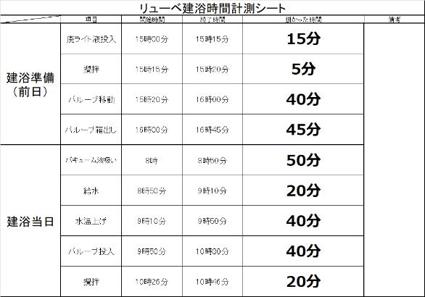
現状把握
時間はどれだけかかるの？？作業者バラツキ編
作業者A
作業者C
合計
247分
作業歴10年
合計
294分
作業歴4ヶ月
作業者B
作業者D
作業歴5年
作業歴半年
合計
245分
合計
275分
ベテランは安定していたが新人とのバラつきがあった
Notes:
ベテランから新人を含めた4名の作業データを取りました。
左のベテラン作業者2名はバラつきが無く安定していたが、慣れていない作業者との差がある程度あることが分かりました。●

Slide 27
現状把握
悪さの評価
石鹸
石鹸
石鹸
石鹸関係、液吸い、水温上げに大きく時間が割かれていた
Notes:
ベテラン作業者のデータから悪さを評価します。石けん関係の作業、液吸い、水温上げに大きく時間が割かれていました。●

Slide 28
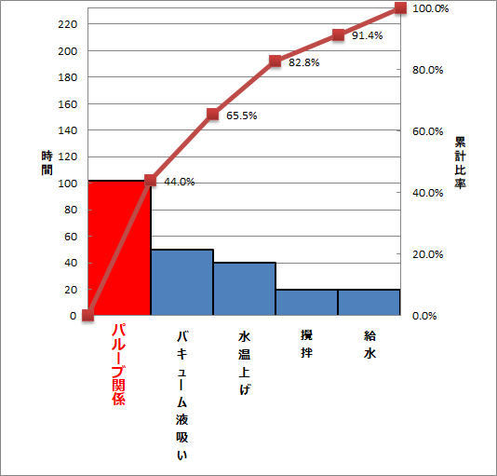
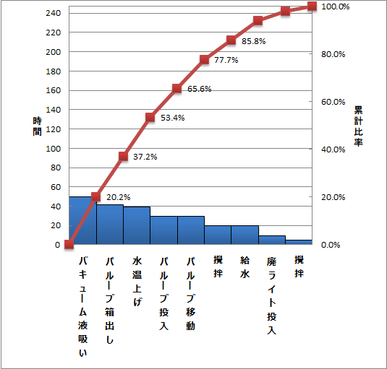
現状把握
悪さの評価
石鹸
石鹸
石鹸
石鹸
約半分の時間が
石鹸の準備等に割かれていた
Notes:
先程のデータを元にパレート図を作成。石けん関係の作業をまとめ、上位５つに絞った所、約半分の時間が石けんの準備等にさかれていました。●

Slide 29
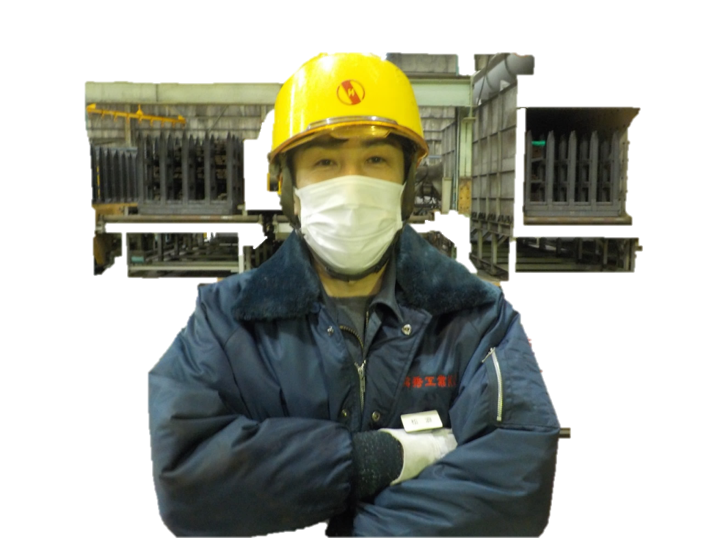
現状把握
悪さの評価：何がいけないか
石鹸移動にて
松浪 慎一さん
リフトで直接運べず、25箱全て人が運ばなくてはならない
応援を頼まなくてはいけないのも面倒。
ボンデ作業者
Notes:
次に石けん関係になぜ時間が掛かるのかを作業者に調査しました。
まず移動作業については、安全柵があるので、リフトで直接運べない為、手作業で全て運ばなければならない点
また他工程から応援を頼まなくてはならないのが面倒である点が問題であるとのことでした。●

Slide 30
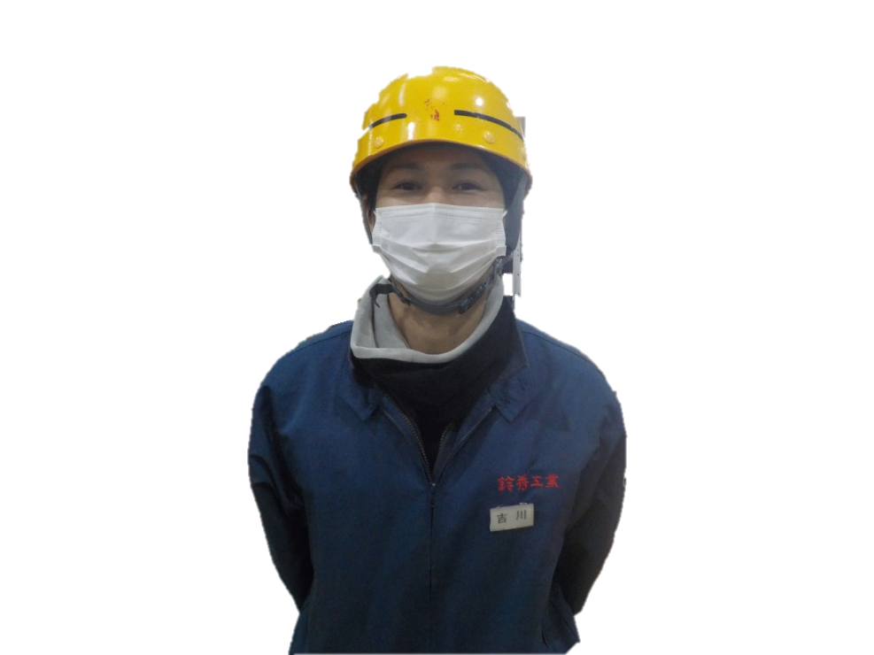
現状把握
悪さの評価：何がいけないか
石鹸箱出し・
石鹸投入にて
吉川 友人さん
1箱15kgもあるものを持ち上げなければならず、それが
25箱もあり時間が掛かる為、かなりの重労働
引抜作業者・建浴応援
Notes:
次に箱出し・投入については、１５キロもあるものを２５箱、持ち上げて出さなければならないことで時間が掛かる上、かなりの重労働であることが問題であるとのことでした。●

Slide 31
現状把握
悪さの評価：何がいけないか
項目にて
石鹸
石鹸
石鹸
深谷 智美さん
そもそも項目が多くひとつひとつに時間が掛かかっていて2日間もの時間を割いてしまっている。
熱処理作業者・建浴応援
Notes:
また項目についても意見があり、作業が多く、時間が掛かる為、
2日間時間を割かなければならないのも問題でした。●

Slide 32
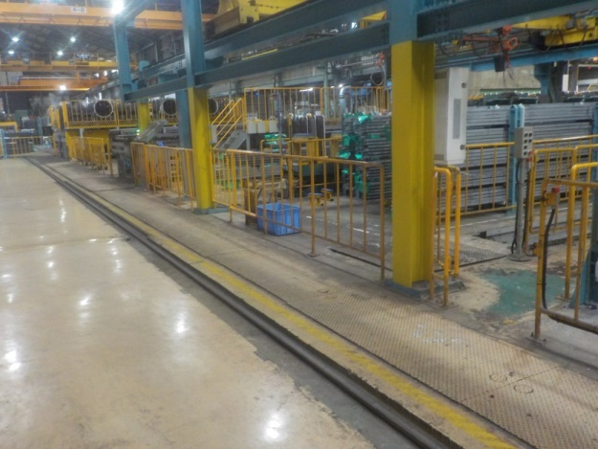
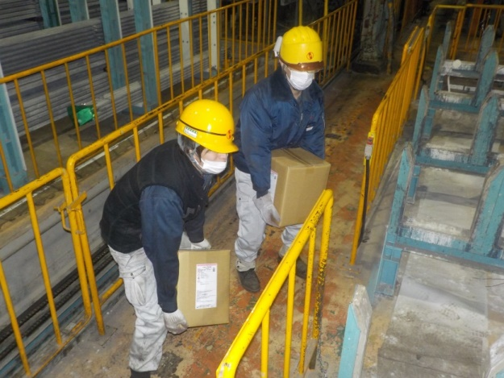
現状把握
作業効率の悪い点まとめ
問題点①
問題点②
問題点③
柵があり
リフトで直接の移動が
不可
箱から出すために
人力で１５kgもある物を
持ち上げている
準備が多いため
前日から
始めなければならない
Notes:
作業効率の悪い点をまとめました。
①柵がありリフトの移動が不可能
②人力で重量物を持ち上げている
➂作業が多いため、前日から始めている
以下３点を元に進めます。●

Slide 33
現状把握
工程評価
掛かった時間４～６時間
平均時間＝4.9625
両側規格であるため
標準偏差＝0.65371
（6ー4）
（上限規格値ー下限規格値）
Cp＝
＝
６σ
６×0.65371
＝
0.217903
Cpの工程能力は１以下しかないため、不十分であった
項目が多く作業者の慣れなどで時間が変わってきてしまう
Notes:
工程能力指数の評価
実作業の平均時間から工程能力指数を算出した結果、0.217となり
工程能力が不十分である事がわかり、項目が多く作業者の慣れなどで時間が変わってきてしまう事もあります。●

Slide 34
目標の設定
製造部長方針 【標準作業を見直し徹底した無駄作業の削減】
何を リューベ建浴時間を
いつまでに ３月末までに
どうする 30％（約70分）削減する
根拠
生産方針の【1直当りの生産性10％向上】に基づいて
生産時間を約1時間伸ばす必要がある。
Notes:
目標の設定
製造部長方針、標準作業を見直し徹底した無駄作業の削減を軸に
リューベ建浴時間を 3月末までに ３０％削減する。
根拠としては以下の通りです。●

Slide 35
目標の設定
年間予想効果金額
30％削減
建浴時間 2４７分
74.1分削減
3週に1回なので年/17回（ｔ数）
74.1分 × 17回 ＝
1259.7分 ＝
約21時間
人件費3人分￥6,000×時間
￥6,000 × 21時間 ＝ ￥126,000
年間予想効果 約￥126,000
Notes:
予想効果金額
年間で1人当たり作業時間を約21時間削減出来、
三人分の人件費を計算した所、12万6千円の効果が出るとの結果でした。●

Slide 36
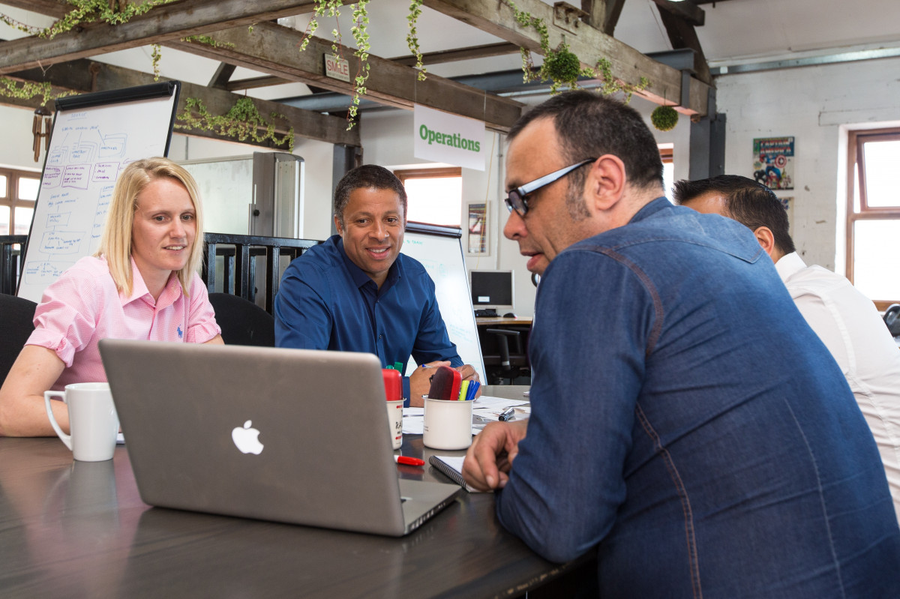
要因解析
現状把握の結果からメンバー全員でブレーンストーミング
リューベ建浴準備に 時間が掛かっている
Notes:
【要因の解析】。現状把握の結果からメンバー全員でブレーンストーミングを行いました。●

Slide 37
要因解析
＜特性要因図＞
材料
設備
リューベ建浴準備に時間が掛かっている
個数が多い
リフトで途中まで移動している
薬品の袋が破れやすい
柵がある
薬品が溶かしずらい
リューベを吸う装置が無い
箱が重い
リフトが入れない
攪拌機が
少ない
段差がある
融点が60℃
蒸気が入っているので熱い
段ボールに入っている
温度上昇に時間がかかる
スペースが狭い
粉末が硬い
薬液投入が大変
箱を置く場所が無い
薬品が箱の形で固まっている
薬液が冷めない
薬液の量が多い
槽に高さがある
業者に液抜きを手配している
やることが多い
経験差がある
投入が面倒
リフトを使用している
2日かけている
水が跳ねる
作業時間に
個人差がある
運搬が必要
槽の上から入れる
やることが多い
箱出しが大変
投入に時間が掛かる
熱い
箱が重い
人力に頼るところが多い
箱に入っている
箱が多い
手で入れている
腰に負担
方法
人
Notes:
「リューベ建浴準備時間が掛かっている」を大要因として材料、設備、人、方法の４項目から解析していき
赤丸の「やることが多い」を主要因としました。●

Slide 38
要因解析
＜なぜなぜ分析＞
主要因
なぜ①
なぜ②
なぜ③
なぜ④
なぜ⑤
重たい
1箱の量が
決まっている
運ぶのが大変
やることが多くて大変
箱出しが大変
1箱の量が
決まっている
蓋開けが大変
数が多い
販売側の都合
リフトが
入れない
場所が遠い
柵がある
ダンボールに
詰め込んでいる
ダンボールが
小さい
中身が硬い
販売側の都合
ポイントを
下回ると
ダイスマーク
要因になる
規定ポイント
がある
箱が多い
Notes:
その主要因に対してなぜなぜ分析を行い、「販売側の都合」を真因としました。●

Slide 39
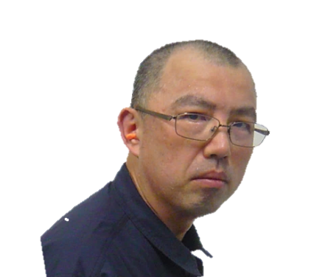
要因解析
真因
真因の事実検証
販売側の都合
薬品会社
運搬方法で
別のやり方はあるか
全てのお客様へ
ダンボールに詰めて
送っている
Notes:
真因の事実確認として業者へ運搬方法にて質問した所、
客先全てに同じ方法で送っているとのことが分かりました。●

Slide 40
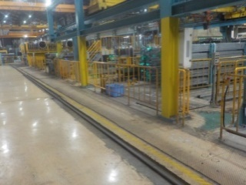
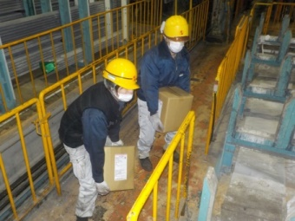
要因解析
真因の事実検証
全ての問題点の理由が
「石鹼がダンボール積めで大量に届く為」
に当てはまる！
問題点①
柵がありリフトで
直接の移動が不可
ダンボールで
大量に届く理由は
問題点②
真因
箱から出すために人力で
１５kgもある物を
持ち上げている
販売側の都合
問題点③
準備が多いため前日から
始めなければならない
事実検証完了！
Notes:
現状把握で出た問題点の理由が「石けんがダンボール積めで大量に届く為」にすべて当てはまるので、
その理由は真因と結びつく為、事実であることが分かりました。●

Slide 41
対策の立案
対策案の算出
前工程：熱処理 ボンデ 後工程：引抜きの3工程のメンバーで立案
変更可能な場合
対策案
なぜなぜ結果 【販売側の都合】
軽くてすぐ溶けるもの
薬液の変更
機械で運んで一回で投入が終わる
フレコン化する
変更不可能な場合
濃度のポイントを精査してその分だけ頼む
発注個数を減らす
リフトだけで運べるようにする
リフトが通れる道を作る
常に追加で出来る装置を作る
石鹸追加装置を作る
Notes:
対策の立案
真因から熱処理、ボンデ、引抜きのメンバーで意見を出し合い、以下の意見が出ました。●

Slide 42
対策の立案
対策案の評価
採点評価 1～5
対策案
効果
現実性
経済性
技術性
作業性
安全性
合計
なぜなぜ結果【販売側の都合】
薬液の変更
4
3
2
4
2
2
17
フレコン化する
4
4
3
5
4
2
22
発注個数を減らす
2
1
5
4
3
4
19
リフトが通れる道を作る
2
1
2
2
3
2
12
石鹸追加装置を作る
4
1
1
1
3
5
15
Notes:
先程の意見をマトリックス図を用いて、効果、現実性、経済性、技術性、作業性、安全性の6項目で点数付けした結果、
一番点数の高かった『フレコン化する』に決定。変更不可の場合「発注個数を減らす」にシフトして動くことにしました。●

Slide 43
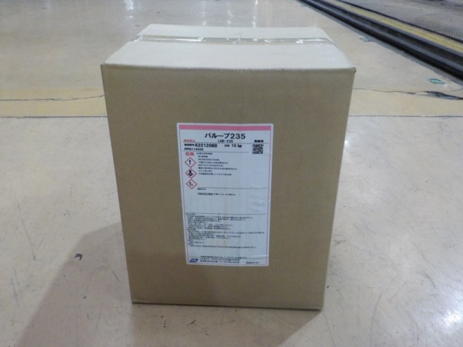
対策の立案
対策案の安全・品質確認
フレコン化する
安全確認
品質確認
小西Sより
松永係長より
薬液濃度
能力に影響はないか
水跳ねによる災害
ヒヤリハットが起きないか
対策
低くなった時の為に、
調整用の石鹼を注文
対策
事前のKY、ゴム手とシールド
Notes:
対策の安全・品質に関して上長、技術に相談し、それぞれ対策をして実施に移りました。●

Slide 44
対策の立案
工夫できる点
作業者に負担が
掛からないような治具の作成
水跳ねをしないよう水位を下げる
Notes:
安全には細心の注意を払い、今までより水位を低くする、治具を作製するといった工夫をあらかじめ用意しました。●

Slide 45
対策の立案
対策案の効果確認
フレコン化する
石鹸の移動と箱出し・投入が
１つにまとまる！
石鹸
石鹸
作業が少なくなり
負担軽減＆時間短縮！
単純作業でバラつきが無くなる！
石鹸
Notes:
対策案の効果としては石けんの移動と箱出し、投入が無くなるので作業が少なくなり、負担軽減と時間短縮、少人数化の効果が見込めます。●

Slide 46
対策の立案
対策案の効果確認
フレコン化する
目標
リューベ建浴時間を
３月末までに
30％削減する
石鹸
全体の４４％を占めていた時間が
大幅に減る為、目標達成が見込める！
Notes:
また、目標に対しても約40％を占めていた時間が大幅に減らせるので達成できると仮定しました。●

Slide 47
対策の実施
実施するための計画
可能かどうか
真因
販売側の都合
業者の方と打ち合わせ
実例が無いが
可能ではある
フレコン自体はあるの？
やったことが無いので
特注で作る必要がある
(料金は変わらない)
一つにして溶けるのか
そもそも袋内で
固まってしまうかも・・
Notes:
対策の実施
実際に業者の担当者の方と話し合いをし、フレコン化出来るかを聞いてみた所、可能との回答を頂きました。
ですが、いくつか問題点があることが分かりました。●

Slide 48
対策の実施
問題点
問題点①
問題点②
問題点③
H鋼があり
クレーンで超えられるかが
わからない
柵があり
リフトで直接の移動が
不可
石鹼を
一袋にまとめるため塊になり
出ない可能性があり
Notes:
①H鋼がありクレーンで超えられるかがわからない。
②柵がありリフトで直接の移動が不可。
➂石けんを一袋にまとめるため塊になり出ない可能性がある。●

Slide 49
対策の実施
実施計画：テスト実施
問題点①、②、➂を検証するため
予めショット玉のフレコンを使いテスト
Notes:
そこでテストとして、同じような状況を作り、余っていたダスト袋に石けんを4箱分入れて1日置いておきました。●

Slide 50
対策の実施
実施計画：テスト実施
問題点③
石鹼を
一袋にまとめるため塊になり
出ない可能性があり
専用の解し棒を作製
Notes:
また石けんが固まって出てこないことを想定し、あらかじめ専用の治具を作成しておきました。●

Slide 51
対策の実施
実施計画：テスト実施
CLEAR
CLEAR
A‐1クレーンで通り抜け可能
A‐2クレーンは
ボンデチェーンブロッククレーン
と併用する事で可能
そのまま入れてみたが
固まらずに
投入する事が出来た
Notes:
テスト結果
クレーンを使っての投入は可能、袋を開けた際も固まらず投入ができました。●

Slide 52
対策の実施
フレコン到着
ゴム手＆シールド装着
いざ実施！
Notes:
石けんのフレコンが届いたので、事前にKYを行い、作業してみると●

Slide 53
対策の実施
事前のテスト結果
A‐1クレーンで通り抜け可能
A‐2クレーンは
ボンデチェーンブロッククレーン
と併用する事で可能
テスト通り問題無く移動できた！
Notes:
テスト結果と同じようにクレーンでの通り抜けが出来たので、そのまま投入へ●

Slide 54
対策の実施
事前のテスト結果
そのまま入れてみたが
固まらずに
投入する事が出来た
Oh No・・・
テストと違い、量が多く到着後1日は
経過してしまう事から固まってしまった
Notes:
テスト4箱分６０㎏に対してフレコンは３００㎏の為、石けんが出てこないという事態に●

Slide 55
対策の実施
事前に作製した治具を使い石鹸を出すことが出来た！
対策完了
Notes:
しかし、事前に作製していた治具のおかげで安定して出すことが可能に、逆に一気に出てこない為、クレーンを移動しながら出来るので、槽全体に満遍なく入れれる上に安全に作業が出来ました。
これにて対策完了、効果の確認へ。●

Slide 56
効果の確認
92分の削減
石鹸
石鹸
青対策前 赤対策後
対策後パレート図
Notes:
青が対策前で赤が対策後になります、92分の削減に成功しました。●

Slide 57
効果の確認
92分の削減
37％削減
目標
37％の削減により
目標達成
リューベ建浴時間を3月末までに30％削減する
取り上げた理由
・製造部長方針による無駄削減に繋げる
◦無駄を削減し、効率を上げる事が出来た
◦かかる時間が減少した為、回数が増加した場合でも生産への影響を少なく出来た
・生産増加傾向に伴い、建浴回数も増加
Notes:
３７％の削減により目標達成です。
またテーマを取り上げた理由に関しても解決する事ができました。●

Slide 58
効果の確認
（上限規格値ー下限規格値）
両側規格の式
Cp＝
工程評価の変化
６σ
対策前
掛かった時間４～６時間
対策後
掛かった時間３～４時間
平均時間＝4.9625
平均時間＝ 3.4292
標準偏差＝0.65371
標準偏差＝９
（6ー4）
（4ー3）
＝
＝
６×0.65371
６×９
＝
0.217903
＝
1.5
作業が楽になった事でバラツキが無くなった
Cpの工程能力が1＜1.5＜1.67である為、十分であった
Notes:
工程能力指数の変化
対策後の作業平均時間から工程能力指数を算出した結果、1.5となりました。
この結果から作業が楽になった事でバラツキが無くなり工程能力が十分である事がわかりました。●

Slide 59
効果の確認
37％削減
有形効果 年間効果金額
建浴時間 2４７分
155分 92分削減
3週に1回なので年/17回（ｔ数）
92分 × 17回 ＝
1564分 ＝
約26時間
人件費2人分￥4,000×時間
￥4,000 × 26時間 ＝ ￥104,000
人員が1人減ったので
￥104,000 + ￥140,000 ＝ ￥244,000
年間効果 約￥244,000
Notes:
有形効果では、作業時間が年間26時間削減でき３人作業から２人作業となった事で
年間効果金額は、24万4千円となりました。●

Slide 60
目標の設定
予想効果との差
予想効果
実際の効果
30％削減
37％削減
年間効果 約￥126,000
年間効果 約￥244,000
◦準備・薬剤投入において
予想より速くすることが出来た
◦薬剤が予想よりも柔らかかった
ので解すのに時間が掛からなかった
Notes:
予想効果金額は12万6000円に対して24万４０００円の削減になりました。
差が出た理由として以下が挙げられます。●

Slide 61
効果の確認（無形）
無形効果
①応援不要のため、他工程作業者の負担軽減・生産時間増加
②業者の箱入れ作業が無くなり、
負担軽減したとの回答あり
③段ボールを使用しなくなったため、
段ボールの廃却量減少
Notes:
無形の効果として
①応援不要のため、他工程作業者の負担軽減・生産時間増加
②業者の箱入れ作業が無くなり、負担軽減したとの回答
③段ボールを使用しなくなったため、段ボールの廃却量減少
などが挙げられます●

Slide 62
効果の確認（無形）
他工程へ影響がないか
①濃度が若干低くなったが、規定値内の為、引抜きに影響なし。
②A１、A２クレーンどちらでも出来る為、酸洗と建浴が被っても問題無し。
③少人数化により、応援による他工程の遅延なし。
Notes:
他工程への影響を確認しました。
関わりのある熱処理、引抜き、後工程、酸洗、全てに影響はありませんでした。●

Slide 63
歯止め
標準書
5.10.4.2.4_酸洗・ボンデ液建浴補給要領_Rev.22
変更内容
石鹸25箱分→フレコンバック
安全
シールド、ゴム手袋着用
荷の適正高さを記載
床面を平面ではなく、
尻つぼみ型にすることによって固まる箇所を小さくした
標準書改訂
フレコン置き場の作成
Notes:
歯止め
標準改訂と作業従事者に教育記録の発行、及び教育を行いました。●

Slide 64
歯止め 横展開
第一製造 酸洗工程
山口工場 ボンデ工程
同一作業場所に資料を確認して貰い、横展開の検討をお願いした。
Notes:
横展開として、同一作業をしているCH 酸洗工程、山口工場 ボンデ工程に資料の確認をしてもらい、横展開の検討をお願いしました。●

Slide 65
サークルレベル
X軸：QCサークルの平均的な能力
Ｙ軸：明るく働きがいのある職場
項目
レベル掌握内容
現状
項目
レベル掌握内容
現状
Ｄ－１ゾーン
Ｃ－１ゾーン
Bゾーン
Aゾーン
レベル
レベル
Ｙ軸
イ
ＱＣの基本的な考え方と
3.0
イ
人間関係とチームワーク
2.4
問題解決ステップ
ロ
ＱＣサークル活動の運営の仕方
2.8
ロ
ＱＣサークル会合実施状況
4.2
（リーダーシップ）
サークル能力
ハ
ＱＣ手法の使い方と
2.5
ハ
上司・スタッフ・関連部署との連携
2.7
活動結果のまとめ・発表
ニ
多技能の向上・ローテーションなど
3.0
ニ
ＱＣや仕事の知識・技能を
2.8
Cゾーン
向上させようという意欲
ホ
改善技能・改善能力
3.2
ホ
職場の５Ｓとルール遵守
3.2
Dゾーン
C-2ゾーン
（改善に対するヤル気）
合計
14.5
合計
15.3
５項目平均点
2.9
５項目平均点
3.1
Ｄ－２ゾーン
目標レベル
（3.5,3.5）
目標レベル
（3.5,3.5）
働きがいのある職場
Ｘ軸
目標 レベルアップ
Notes:
活動後はＢゾーンに到達出来ましたが、目標とするレベルまでは届きませんでした。●

Slide 66
まとめ
 | ＱＣストーリー | 良かった点 | 悪かった点
Ｐ | ・テーマの選定 ・目標の設定 ・活動計画 | ・多くのテーマを出し合い、スムーズに活動できた。 今まで問題視していたが、中々取り組めなかった難しい課題に挑戦する事ができた。 | ・意見の食い違いから、何のために集まったか分からない会合が数回あった。今後は無い様に事前準備を確実に行い意味のある会合にする。
Ｄ | ・現状の把握 ・要因の解析 | ・現状把握が早く終わったので、対策に時間を掛けることが出来た。 業者・上長・事務所スタッフにも協力して頂き、悪い部分を事細かに見出す事ができた。 | ・他社との話し合いが必要だったので、情報の共有に少し時間が掛かってしまい、計画が少し遅延してしまった。
Ｃ | ・対策の検討 ・対策の実施 ・効果の確認 | ・腰への負担が減り、楽に作業できるようになった。ほぼ０コストで大きな改善をする事ができた。 | ・建浴が土曜日、日曜日にやることが多い為、参加できるメンバーが限定された。がビデオ撮影などを上手く利用し、メンバー全員に作業情報共有ができた。
Ａ | ・標準化と管理の 定着（歯止め） ・活動の反省 ・今後の課題 | ・活動計画に沿って、余裕のある活動が出来た。 | ・建浴の数が限られてるので、建浴作業者への負担が大きかった。
前回の反省点
・テーマに難航し、進行が止まる場面が多々あった。
⇒進行が止まることなくできた 〇
・目標達成したが、グラフやデータ取りの内容が
薄く、分かりにくかった。
⇒データ取りは出来たが、建浴自体が少なく
ｎ数を増やせなかった。 ▲
・役割分担が出来ていなかった為、連携が
うまく取れなかった。
⇒役割分担は出来ていたが、負担がボンデ
作業者にいってしまった。 ×
Notes:
まとめ。ＰＤＣＡにてまとめました。
良かった点として、ほぼ０コストで大きな改善をすることが出来ました。
悪かった点として、作業者が限定されてしまう場面がありました。ですが様々な道具を用いて全員で情報を共有することができました。●

Slide 67
御清聴ありがとうございました！
Vengers
Vengers
Notes:
ご清聴ありがとうございました。

